Slide 1
Usabilidad
Diseño de interfaces

Slide 2
Palabras clave
Interacción
Humano
Ordenador

Slide 3
Investigación sobre experiencia usuario tenemos en cuenta…
Aspectos de diseño
Psicológicos
Cognitivos
Sociales
Físicos
Culturales

Slide 4
Lograr la Usabilidad
¿Qué es usabilidad?
El neologismo usabilidad​​ se refiere a la facilidad con que las personas pueden utilizar una herramienta particular o cualquier otro objeto fabricado por humanos con el fin de alcanzar un objetivo concreto.​
Aplicado al desarrollo software:
Cualidad de la página web o del programa informático que son sencillos de usar porque facilitan la lectura de los textos, descargan rápidamente la información y presentan funciones y menús sencillos, por lo que el usuario encuentra satisfechas sus consultas y cómodo su uso.

Slide 5
Orígenes del Término
Del inglés usability
De acepción diferente
  En castellano: capacidad de uso
    Objetos diseñados para ser usados
  En Inglés: facilidad o nivel de uso
    El diseño facilita el uso

Slide 6
Definiciones Formales
ISO/IEC 9126
  Capacidad de un software
    Comprendido
    Aprendido
    Usado
    Ser atractivo
    En condiciones específicas

Slide 7
Definiciones Formales
ISO/IEC 9241
  Usabilidad es
    Efectividad
    Eficiencia
    Satisfacción
    De un producto
    Objetivos específicos
    Usuarios específicos
    En un contexto de uso

Slide 8
Otros Aspectos
Facilidad de Aprendizaje
  Predictibilidad
  Sintetización
  Familiaridad
  Generalización de conocimientos
  Consistencia

Slide 9
Otros Aspectos
Flexibilidad
  Variedad de posibilidades
  Posibilidad de diálogo
  Diversas formas de hacer lo mismo
  Similitud de tareas

Slide 10
Otros Aspectos
Robustez
  Apoyo al usuario
  Observación del usuario
  Recuperación de información
  Ajuste a las tareas

Slide 11
Las 5 “e” de usabilidad
Effective => Efectivo
Efficient => Eficiente
Easy to learn => Fácil de aprender
Error tolerant => Tolerante de errores
Engaging => Inspirador

Slide 12

Asegurar la usabilidad
Pruebas de usuario

Slide 13

Asegurar la usabilidad
Pruebas de usuario
¿Es caro?

Slide 14
Asegurar la usabilidad
Pruebas de usuario
  5 usuarios suficiente
    Representativos
  Lista de tareas
  Anotar los “puntos débiles” para mejorarlos

Slide 15

Asegurar la usabilidad
Evaluación de experto

Slide 16

Asegurar la usabilidad
¿Toma tiempo?
  ¿Se retrasará el proyecto?
  ¡ Hay que empezar a programar ya !

Slide 17
Asegurar la usabilidad
Ahorra tiempo
  Usabilidad en prototipos
Elimina lo que no se necesita
  Funciones y reportes
Provee argumentos
  De lo que se debe hacer
    Y de lo que no

Slide 18

Diseñar la usabilidad
DCU: Diseño Centrado en el Usuario
“Conoce al Usuario,
Involucra al Usuario”

Slide 19
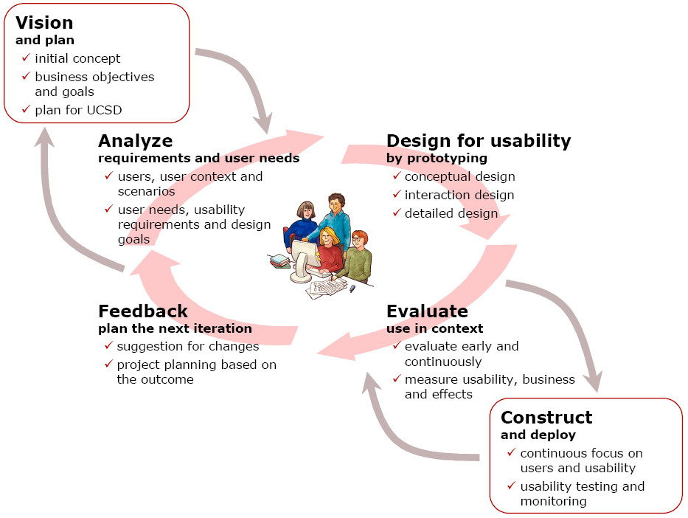
Diseño Centrado en el Usuario

Slide 20
Beneficios de la Usabilidad
Reducción de costes de
  Aprendizaje
  Asistencia y ayuda al usuario
  Diseño, rediseño, mantenimiento
En sitios web
  Conversión de visitantes en clientes
  Imagen y prestigio

Slide 21
Beneficios de la Usabilidad
Mejor calidad de vida del usuario
  Reduce stress
  Incrementa satisfacción
  Incrementa productividad

Slide 22
10 reglas de la usabilidad según Jakob Nielsen (I)
Recomendación lectura de :
http://www.braintive.com/10-reglas-heuristicas-de-usabilidad-de-jakob-nielsen/
Visibilidad del estado del sistema
-Relación entre el sistema y el mundo real
- Control y libertad del usuario
- Consistencia y standares
Prevención de errores

Slide 23
10 reglas de la usabilidad según Jakob Nielsen (II)
-Reconocimiento antes que recuerdo
-Flexibilidad y eficiencia de uso
- Estética y diseño minimalista
Ayudar a los usuarios a reconocer, diagnosticar y recuperarse de errores
Ayuda y documentación: incluso en los casos en que el sistema pueda ser usado sin documentación, podría ser necesario ofrecer ayuda y documentación.

